Slide 1
プレゼン資料で画像を効果的に見せるコツ

Slide 2
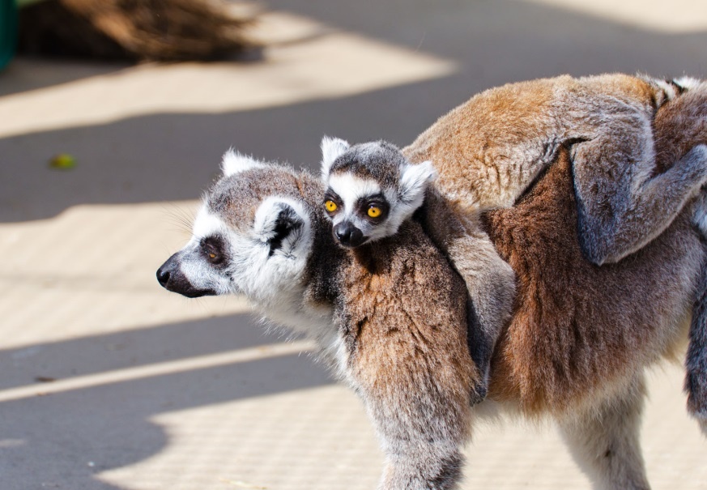
画像とテキストが対比されていないスライド
ワオキツネザル
体長39cm-46cm。ワオキツネザルのトレードマークといえるふさふさした尾は体より長く、56cm-63cmにもなる。体重約5.5kg。落葉樹林の茂みに生息する。中でも原生林や、川沿いの森（拠水林）に生息することが多い。
*出典：wikipedia

Slide 3
画像とテキストが対比されているスライド
ワオキツネザル
体長39cm-46cm。ワオキツネザルのトレードマークといえるふさふさした尾は体より長く、56cm-63cmにもなる。体重約5.5kg。落葉樹林の茂みに生息する。中でも原生林や、川沿いの森（拠水林）に生息することが多い。*出典：wikipedia

Slide 4
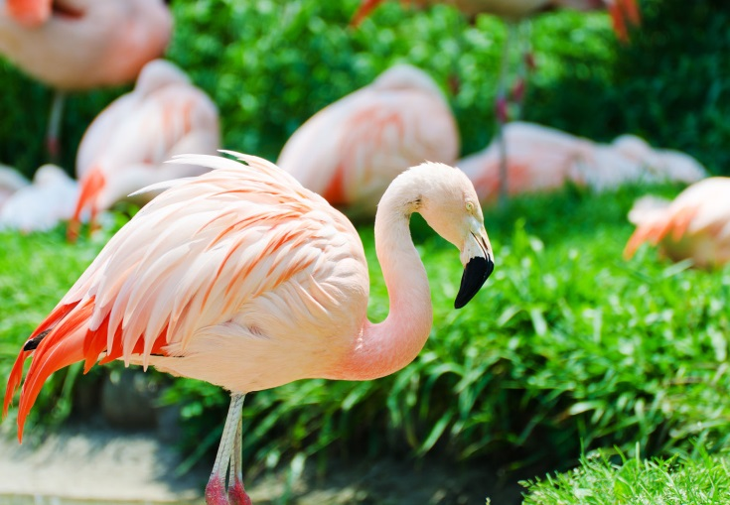
グルーピングされていないスライド
ワオキツネザル
体長39cm-46cm。ワオキツネザルのトレードマークといえるふさふさした尾は体より長く、56cm-63cmにもなる。体重約5.5kg。落葉樹林の茂みに生息する。中でも原生林や、川沿いの森（拠水林）に生息することが多い。
フラミンゴ
アフリカ、南ヨーロッパ、中南米の塩湖や干潟に生息し、数千羽から百万羽程度の巨大な群れを形成する。体色は淡いピンク色から鮮やかに紅色をしており、これは色素を含むプランクトンや藻類の摂取によるもの。
*出典：wikipedia

Slide 5
グルーピングされているスライド
ワオキツネザル
体長39cm-46cm。ワオキツネザルのトレードマークといえるふさふさした尾は体より長く、56cm-63cmにもなる。体重約5.5kg。落葉樹林の茂みに生息する。中でも原生林や、川沿いの森（拠水林）に生息することが多い。
フラミンゴ
アフリカ、南ヨーロッパ、中南米の塩湖や干潟に生息し、数千羽から百万羽程度の巨大な群れを形成する。体色は淡いピンク色から鮮やかに紅色をしており、これは色素を含むプランクトンや藻類の摂取によるもの。
*出典：wikipedia

Slide 6
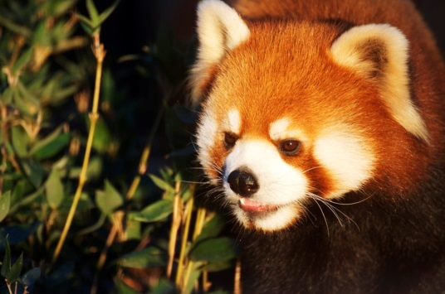
画像が整然と並べられていないスライド
ワオキツネザル
体長39cm-46cm。ワオキツネザルのトレードマークといえるふさふさした尾は体より長く、56cm-63cmにもなる。体重約5.5kg。落葉樹林の茂みに生息する。中でも原生林や、川沿いの森（拠水林）に生息することが多い。
レッサーパンダ
レッサーパンダ（Ailurus fulgens）は、哺乳綱ネコ目（食肉目）レッサーパンダ科レッサーパンダ属に分類される食肉類。本種のみでレッサーパンダ属を構成する。別名アカパンダ。独特の模様を持つ尾が特徴。
フラミンゴ
アフリカ、南ヨーロッパ、中南米の塩湖や干潟に生息し、数千羽から百万羽程度の巨大な群れを形成する。体色は淡いピンク色から鮮やかに紅色をしており、これは色素を含むプランクトンや藻類の摂取によるもの。
*出典：wikipedia

Slide 7
画像が整然と並べられているスライド
ワオキツネザル
体長39cm-46cm。ワオキツネザルのトレードマークといえるふさふさした尾は体より長く、56cm-63cmにもなる。体重約5.5kg。落葉樹林の茂みに生息する。中でも原生林や、川沿いの森（拠水林）に生息することが多い。
フラミンゴ
アフリカ、南ヨーロッパ、中南米の塩湖や干潟に生息し、数千羽から百万羽程度の巨大な群れを形成する。体色は淡いピンク色から鮮やかに紅色をしており、これは色素を含むプランクトンや藻類の摂取によるもの。
レッサーパンダ
レッサーパンダ（Ailurus fulgens）は、哺乳綱ネコ目（食肉目）レッサーパンダ科レッサーパンダ属に分類される食肉類。本種のみでレッサーパンダ属を構成する。別名アカパンダ。独特の模様を持つ尾が特徴。
*出典：wikipedia

Slide 8
ワオキツネザル
体長39cm-46cm。ワオキツネザルのトレードマークといえるふさふさした尾は体より長く、56cm-63cmにもなる。体重約5.5kg。落葉樹林の茂みに生息する。中でも原生林や、川沿いの森（拠水林）に生息することが多い。
*出典：wikipedia

Slide 9
フラミンゴ
アフリカ、南ヨーロッパ、中南米の塩湖や干潟に生息し、数千羽から百万羽程度の巨大な群れを形成する。体色は淡いピンク色から鮮やかに紅色をしており、これは色素を含むプランクトンや藻類の摂取によるもの。
*出典：wikipedia

Slide 10
レッサーパンダ
レッサーパンダ（Ailurus fulgens）は、哺乳綱ネコ目（食肉目）レッサーパンダ科レッサーパンダ属に分類される食肉類。本種のみでレッサーパンダ属を構成する。別名アカパンダ。独特の模様を持つ尾が特徴。
*出典：wikipedia

Slide 12
フラミンゴ
アフリカ、南ヨーロッパ、中南米の塩湖や干潟に生息し、数千羽から百万羽程度の巨大な群れを形成する。体色は淡いピンク色から鮮やかな紅色をしており、これは色素を含むプランクトンや藻類の摂取によるもの。*出典：wikipedia

Slide 13
顔の特徴｜ワオキツネザル
目の虹彩は黄色。
顔は白く、目と鼻のまわりに黒い模様がある。

Slide 14
http://ppt.design4u.jp/

